Slide 1
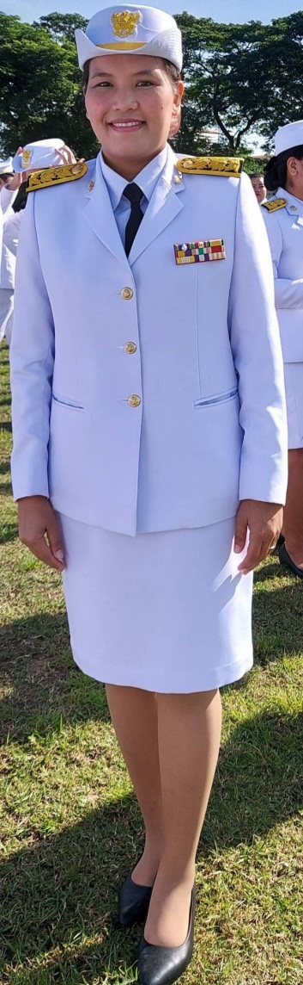

นางสาวศุกภลักษณ์ พุดตาเต
ครู วิทยฐานะ ครูชำนาญการพิเศษ
รายงานผลการปฏิบัติงาน
เพื่อประกอบการพิจารณาเลื่อนขั้นเงินเดือน
ครั้งที่ 1 (1 ตุลาคม2563 – 31 มีนาคม 2564)
โรงเรียนนาเชือกพิทยาสรรค์
สำนักงานเขตพื้นที่การศึกษามัธยมศึกษา มหาสารคาม
กระทรวงศึกษาธิการ

Slide 2
1. ข้อมูลทั่วไป
ชื่อ นางสาวศุกภลักษณ์ พุดตาเต
วุฒิการศึกษา
ระดับปริญญาตรี ศศ.บ. การสอนภาษาไทย จาก มหาวิทยาลัยขอนแก่น
ระดับปริญญาโท ศศ.ม. ภาษาไทย จาก มหาวิทยาลัยขอนแก่น
ตำแหน่ง ครู วิทยฐานะ ชำนาญการพิเศษ อายุ 34 ปี ปฏิบัติราชการ 10 ปี
เลขที่ตำแหน่ง 123273 เงินเดือน 31,410 บาท เงินวิทยฐานะ 11,200 บาท
วัน / เดือน / ปี เกิด 10 กุมภาพันธ์ 2530
วัน / เดือน / ปี บรรจุเข้ารับราชการ 2 สิงหาคม 2553
ปฏิบัติการสอนกลุ่มสาระการเรียนรู้ ภาษาไทย
โรงเรียนนาเชือกพิทยาสรรค์ สำนักงานเขตพื้นที่การศึกษามัธยมศึกษา มหาสารคาม

Slide 3

แสดงจำนวนวันลา (1 ตุลาคม 2563 – 31 มีนาคม 2564)
การลา | ลาป่วย |  | ลากิจ |  | ลาอุปสมบท |  | ลาคลอด |  | มาสาย
 | ครั้ง | วัน | ครั้ง | วัน | ครั้ง | วัน | ครั้ง | วัน | ครั้ง | วัน
รวม | 2 | 2 | - | - | - | - | - | - | - | -
รวมทั้งสิ้น | จำนวน......2.....ครั้ง จำนวน.....2....วัน

Slide 4
2. ข้อมูลการปฏิบัติหน้าที่
2.1 ปฏิบัติการสอนภาคเรียนที่ 2 ปีการศึกษา 2563
ที่ | ชั้นที่สอน | วิชาที่สอน | จำนวนคาบ/สัปดาห์ | จำนวนนักเรียน
1 | ม. 3/7 - 3/9 | ภาษาไทยพื้นฐาน(ท23102) | 9 | 272
2 | ม. 3/1 – 3/9 | ภาษาไทยเพิ่มเติม (ท23202) | 9 | 70
3 | สวดมนต์ |  | 1 | 31
4 | ลดเวลาเรียน เพิ่มเวลารู้ |  | 1 | 31
5 | ชุมนุม |  | 2 | 20
6 | กิจกรรมรักษาดินแดน |  | 1 | 76
7 | PLC ระดับชั้น ม.3 |  | 1 | -
8 | สอนเสริมวิชาการ |  | 2 | 31
9 | กิจกรรม 5 ส |  | 1 | 31
10 | กิจกรรมสาธารณประโยชน์ |  | 1 | 31
รวม |  |  | 28 | 593

Slide 5
2. ข้อมูลการปฏิบัติหน้าที่ (ต่อ)
2.2 กิจกรรมพัฒนาผู้เรียน ที่ปฏิบัติการพัฒนาผู้เรียน ภาคเรียนที่ 2/2563
ที่ | กิจกรรมพัฒนาผู้เรียน และชุมนุม | ชั้น /ห้อง | จำนวนนักเรียน | ผ่าน | ไม่ผ่าน
1 | กิจกรรมรักษาดินแดน | นศท.ปี 1 | 65 คน | - | -
2 | ชุมนุมรักการอ่านภาษาไทย | ม.ต้น | 20 คน | - | -
3 | กิจกรรมเพื่อสังคมและสาธารณประโยชน์ | ม.3/5 | 31 | - | -

Slide 6

2. ข้อมูลการปฏิบัติหน้าที่ (ต่อ)
2.3 ปฏิบัติหน้าที่ครูที่ปรึกษา
ชั้น / ห้อง | จำนวนนักเรียน |  | รวมทั้งสิ้น (คน)
 | ชาย (คน) | หญิง (คน)
มัธยมศึกษาปีที่ 3/5 | 17 | 14 | 31 คน

Slide 7

2. ข้อมูลการปฏิบัติหน้าที่ (ต่อ)
2.4 งานพิเศษ ในโรงเรียน
งานเจ้าหน้าที่พัสดุ กลุ่มงานงบประมาณและสินทรัพย์
ผู้กำกับนักศึกษาวิชาทหารหญิง ดูแลนศท.ชั้นปีที่ 1
งานครูที่ปรึกษาประจำชั้นเรียน ม.3/5
ครูเวรประจำวันศุกร์
งานอื่น ๆ ที่ได้รับมอบหมาย

Slide 8
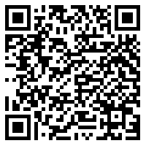
3 การจัดกิจกรรมการเรียนการสอน
3.1 จัดทำแผนการจัดการเรียนรู้
ที่ | รหัสวิชา | สาระการเรียนรู้/รายวิชา | ระดับชั้น | QR Codeแผนการสอน
1 | ท23102 | ภาษาไทยพื้นฐาน | ม.3
2 | ท23202 | ภาษาไทยเพิ่มเติม | ม.3

Slide 9
3 การจัดกิจกรรมการเรียนการสอน (ต่อ)
3.2 ผลิตสื่อ / นวัตกรรม ได้แก่
ที่ | ชื่อสื่อ/นวัตกรรม | จำนวน (ชิ้น)
1 | เอกสารประกอบการสอน | 2
2 | สื่อPower Point | 8
3 | บทเรียนสำเร็จรูป เรื่อง ชนิดและหน้าที่ของคำในภาษาไทย | 7

Slide 10

เอกสารประกอบการสอน

Slide 11







สื่อการสอนบทเรียนสำเร็จรูป

Slide 12
3 การจัดกิจกรรมการเรียนการสอน (ต่อ)
3.3 จัดทำวิจัยในชั้นเรียน จำนวน 1 เรื่อง ได้แก่
ที่ | เรื่อง | ระดับชั้น
1 | การพัฒนาบทเรียนสำเร็จรูป เรื่อง ชนิดและหน้าที่ของคำ สำหรับนักเรียนชั้นมัธยมศึกษาปีที่ 3 โรงเรียนนาเชือกพิทยาสรรค์ | ม.3

Slide 13
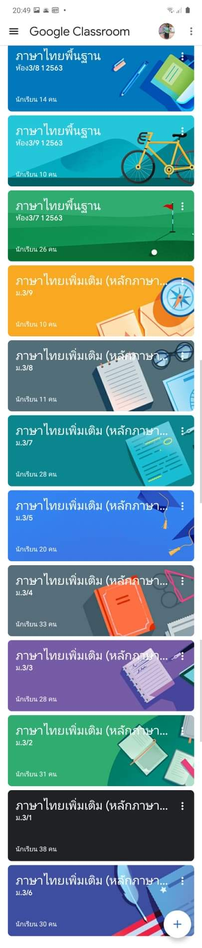
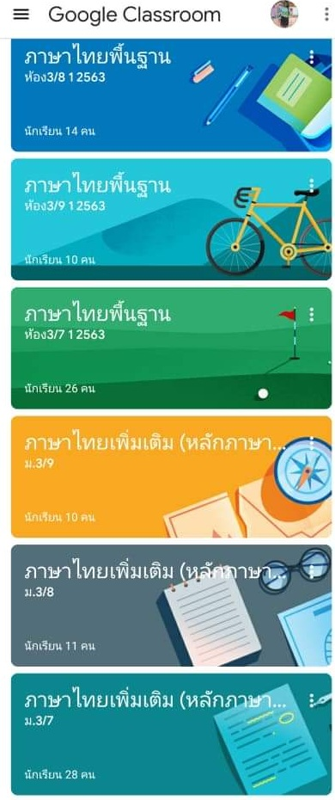
3.4 บทเรียนออนไลน์
3 การจัดกิจกรรมการเรียนการสอน (ต่อ)
Google Classroom

Slide 14
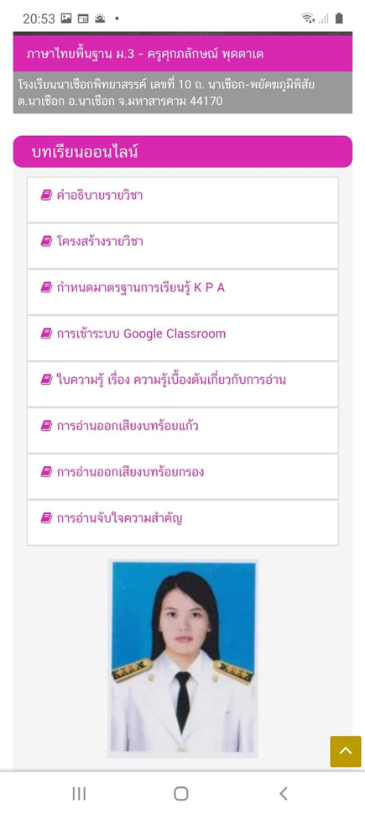
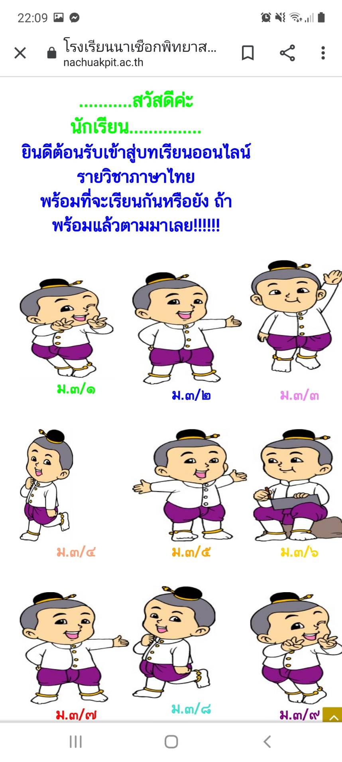
3.5 บทเรียนออนไลน์
ทางเว็บไซต์ของ
โรงเรียนนาเชือกพิทยาสรรค์
3 การจัดกิจกรรมการเรียนการสอน (ต่อ)

Slide 15
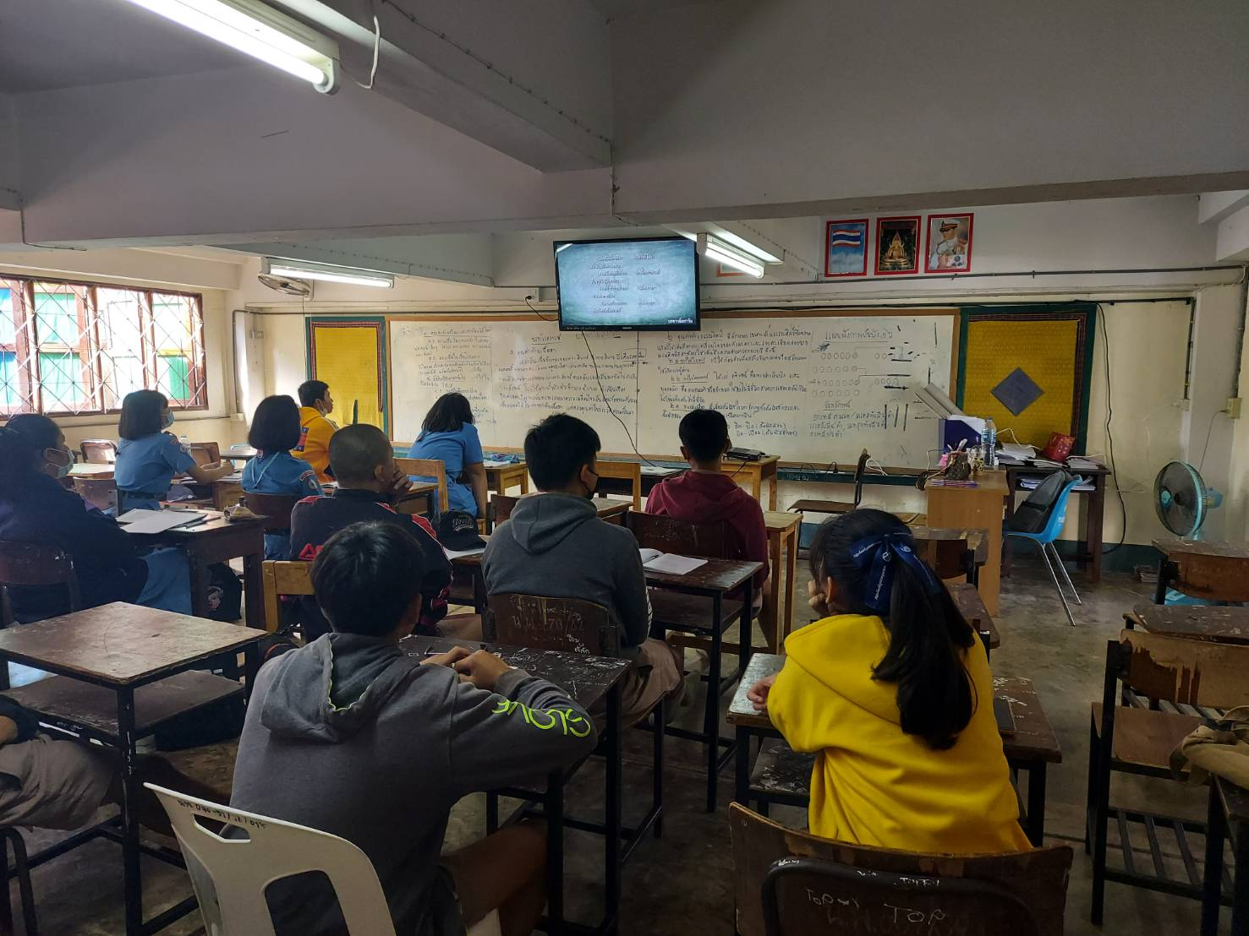
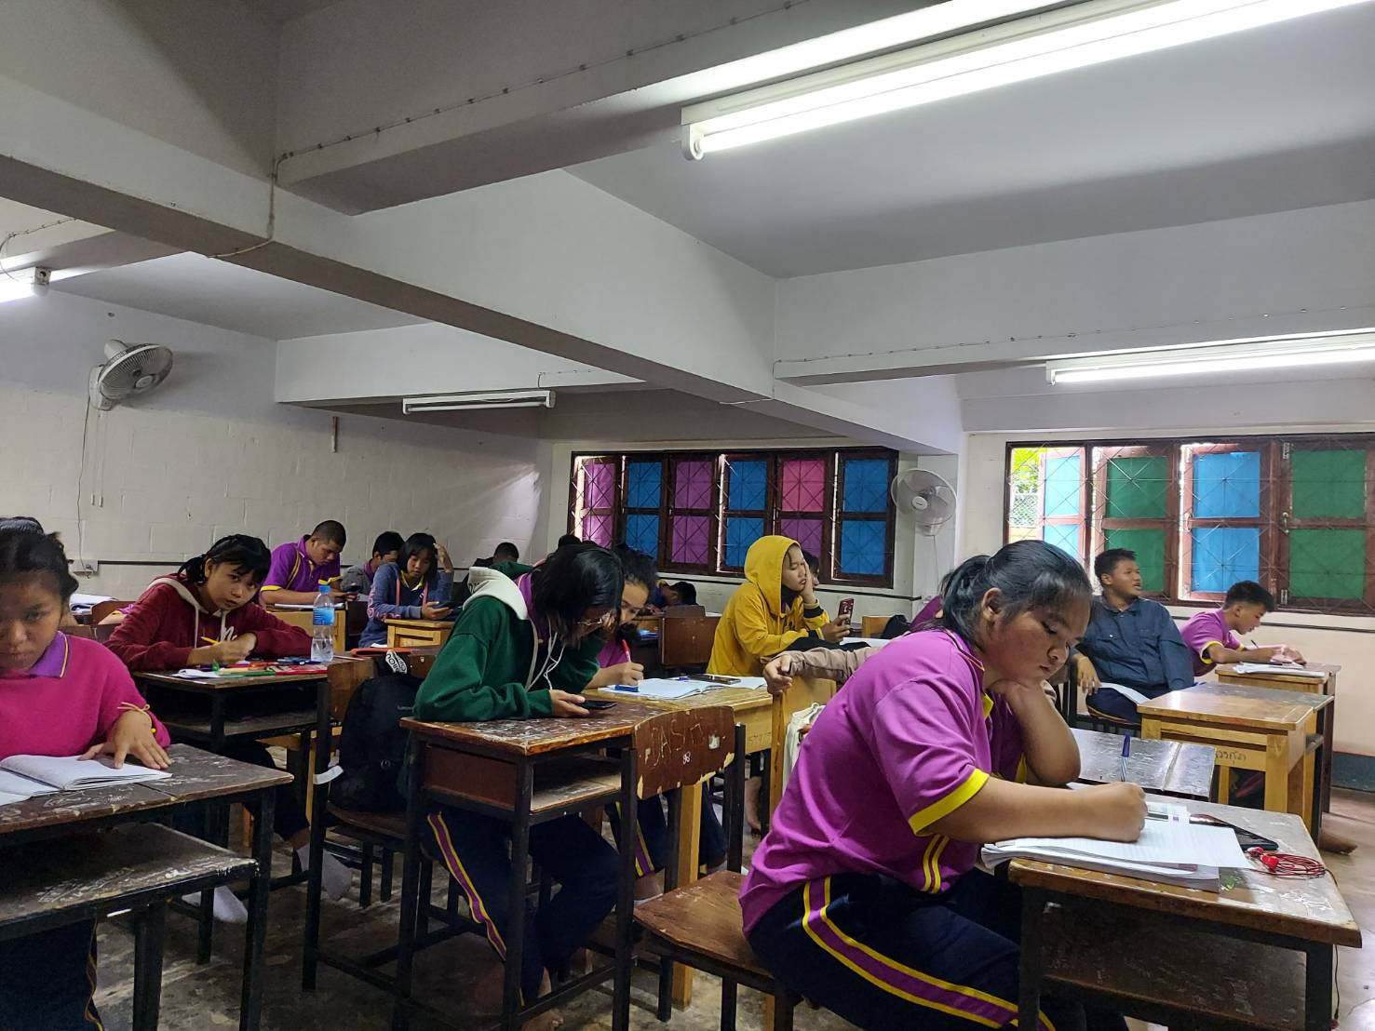
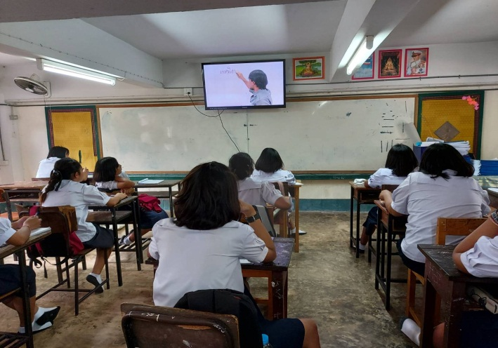
ภาพการกิจกรรมการเรียนการสอนในชั้นเรียน

Slide 16
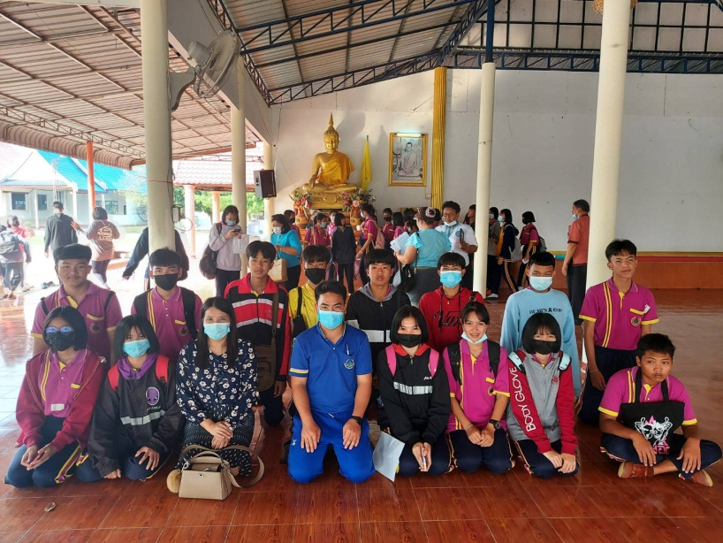
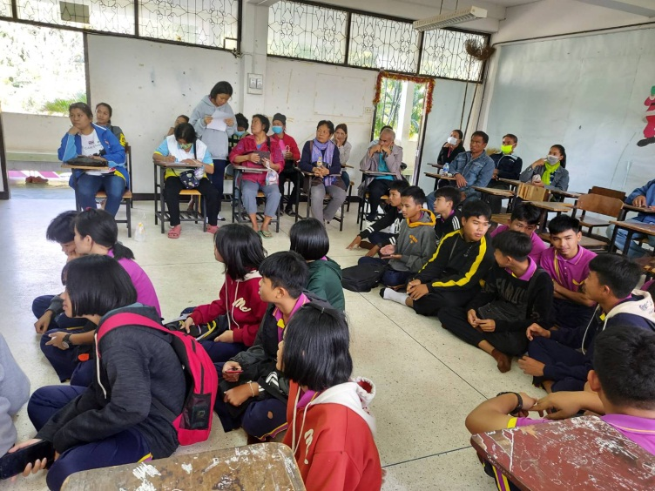
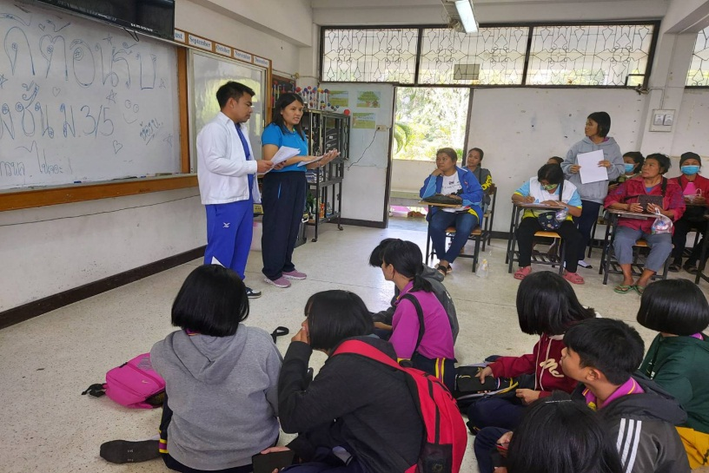
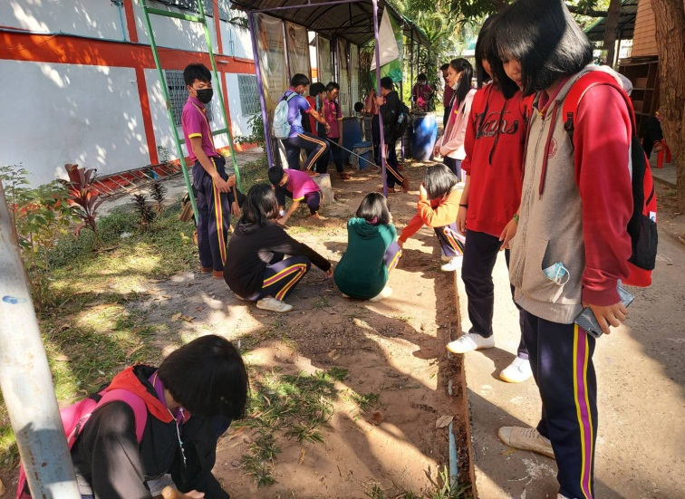
ภาพการปฏิบัติงานครูที่ปรึกษา

Slide 17
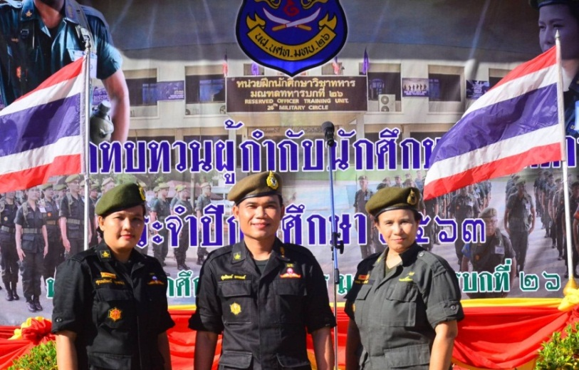
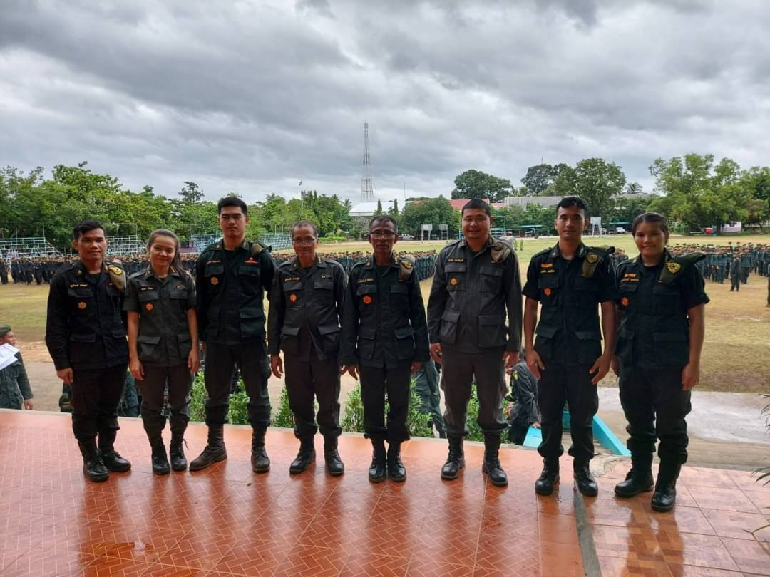
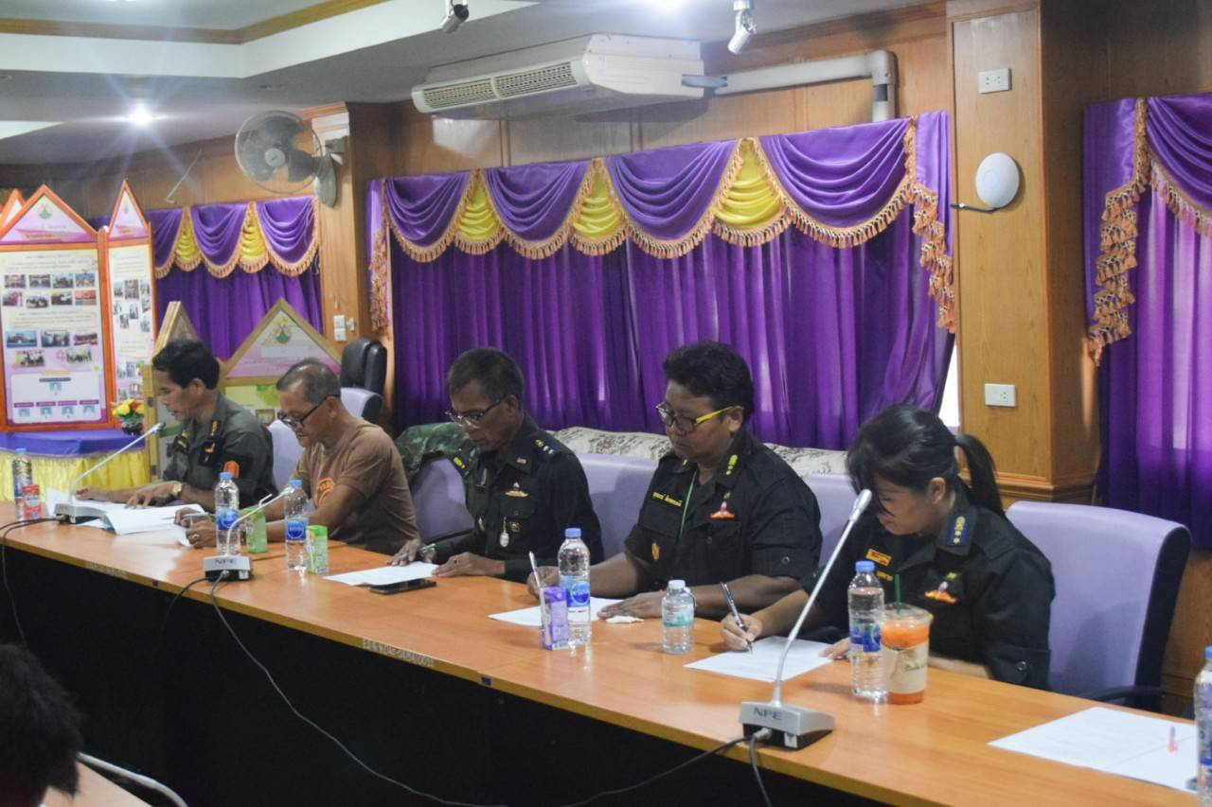
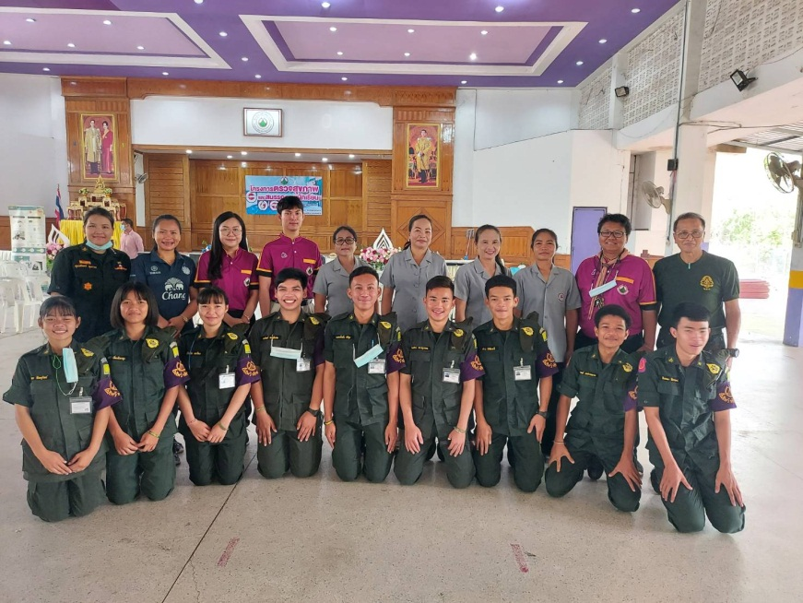
ภาพการปฏิบัติหน้าที่ (กิจกรรมรักษาดินแดน)

Slide 18
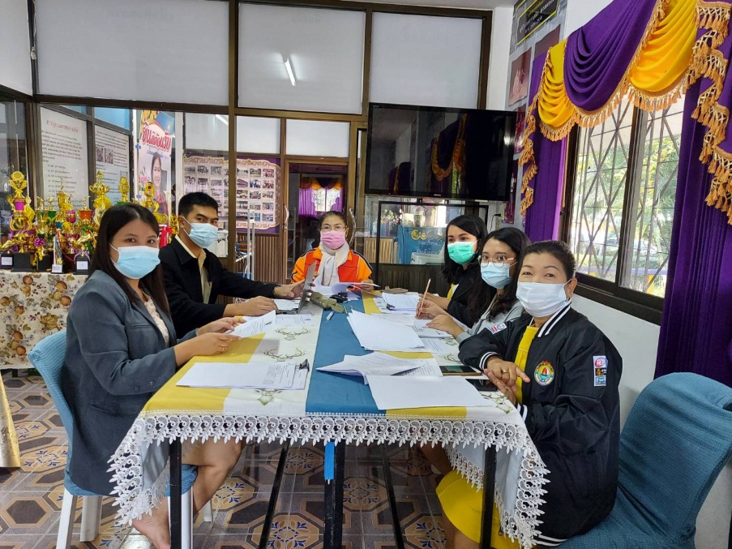
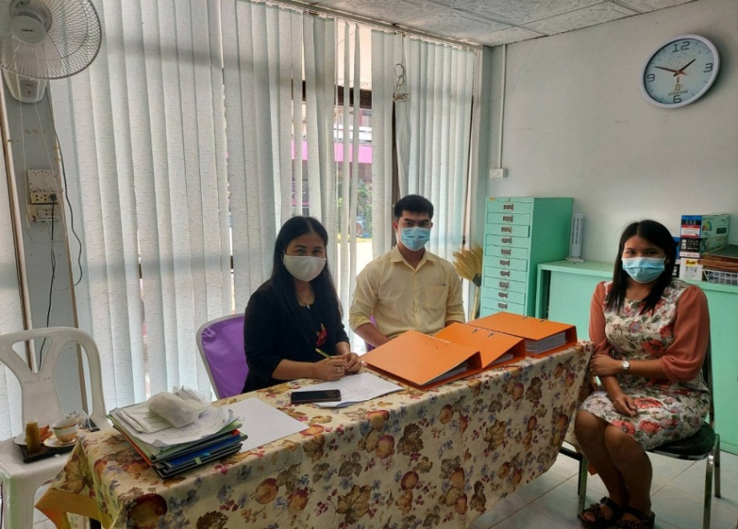
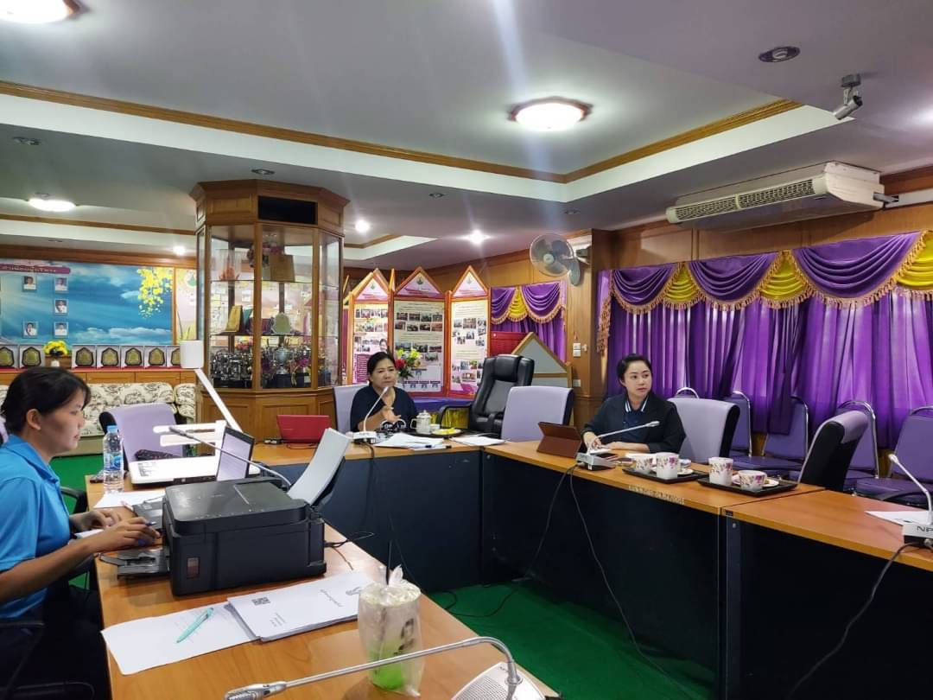
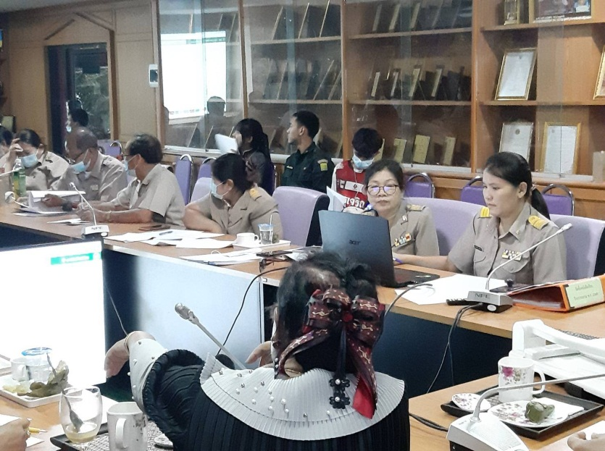
ภาพการปฏิบัติหน้าที่งานพิเศษ (งานพัสดุ)

Slide 19
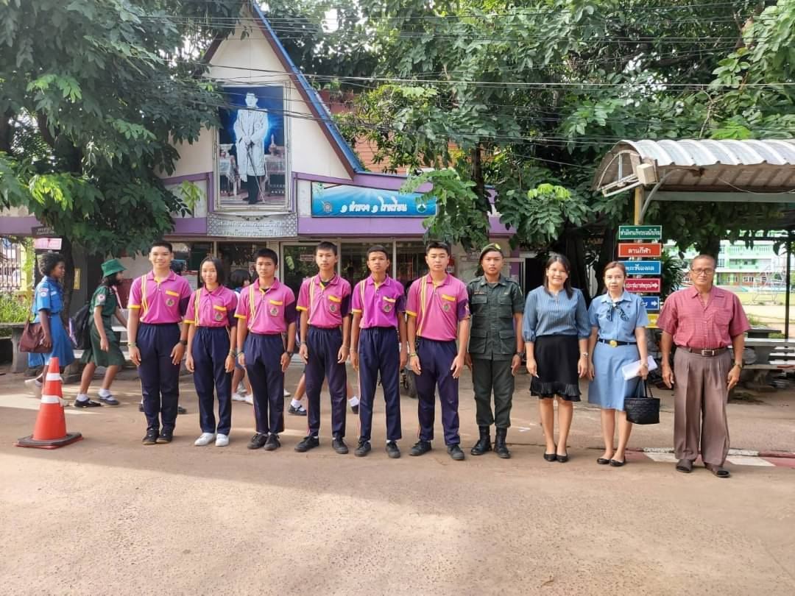
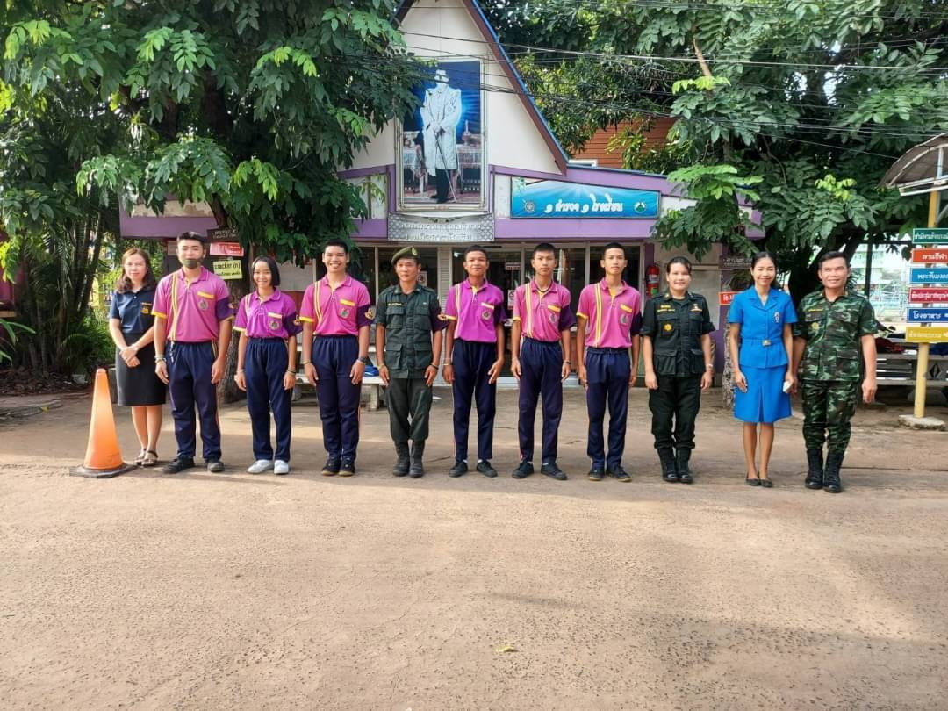
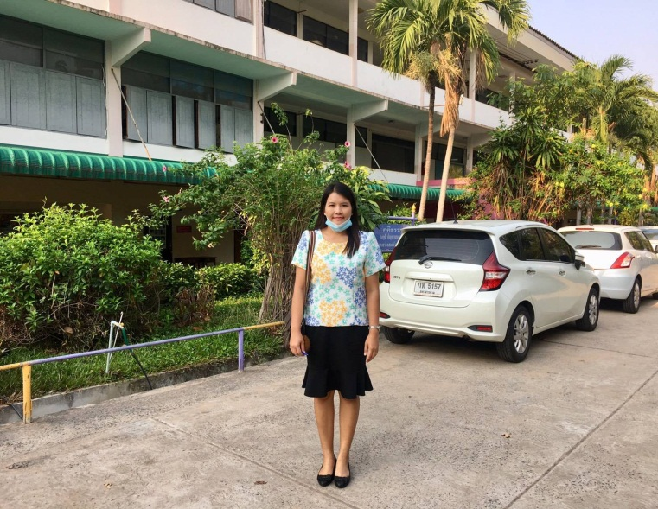
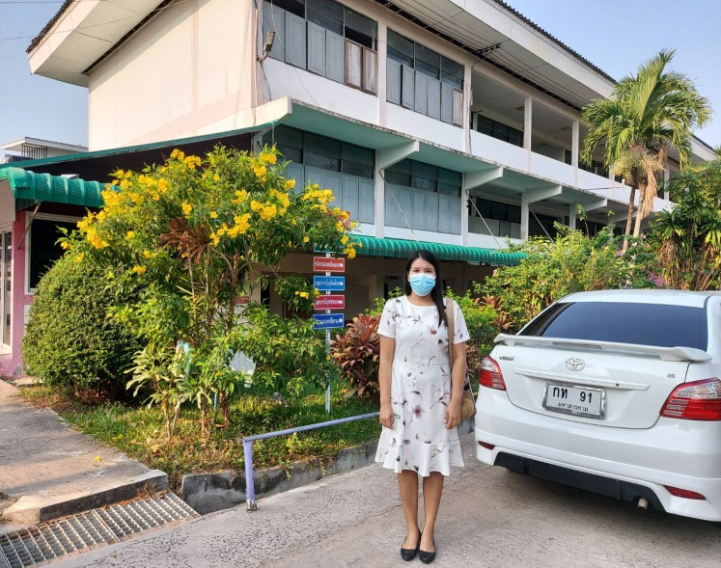
ภาพการปฏิบัติหน้าที่เวรประจำวัน

Slide 20
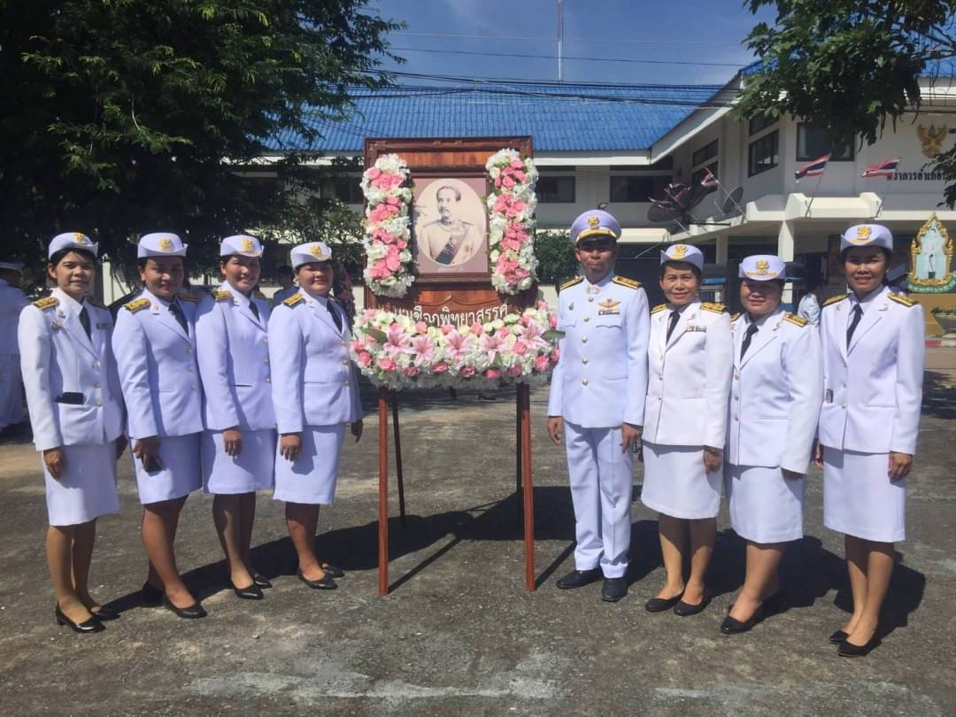
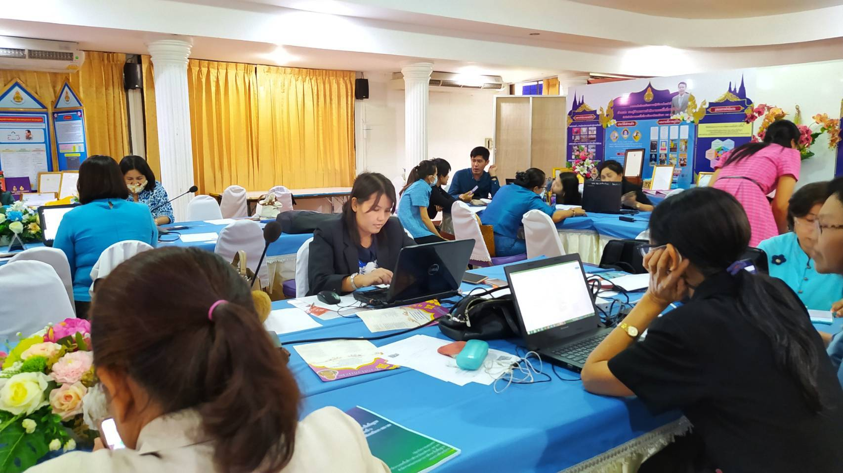
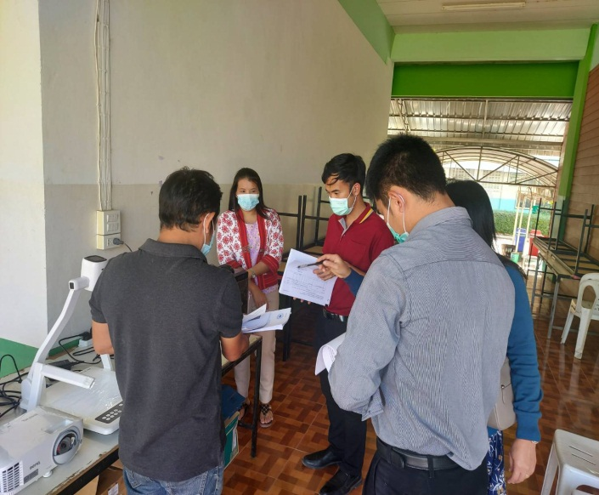
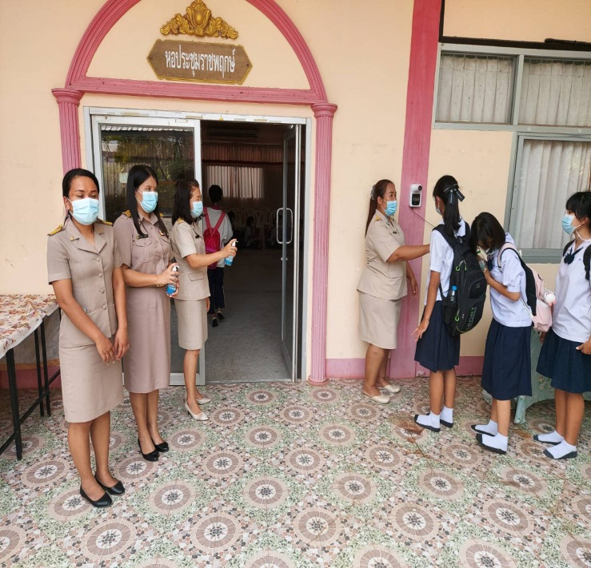
ภาพการปฏิบัติงานอื่นๆตามที่ได้รับมอบหมาย

Slide 21
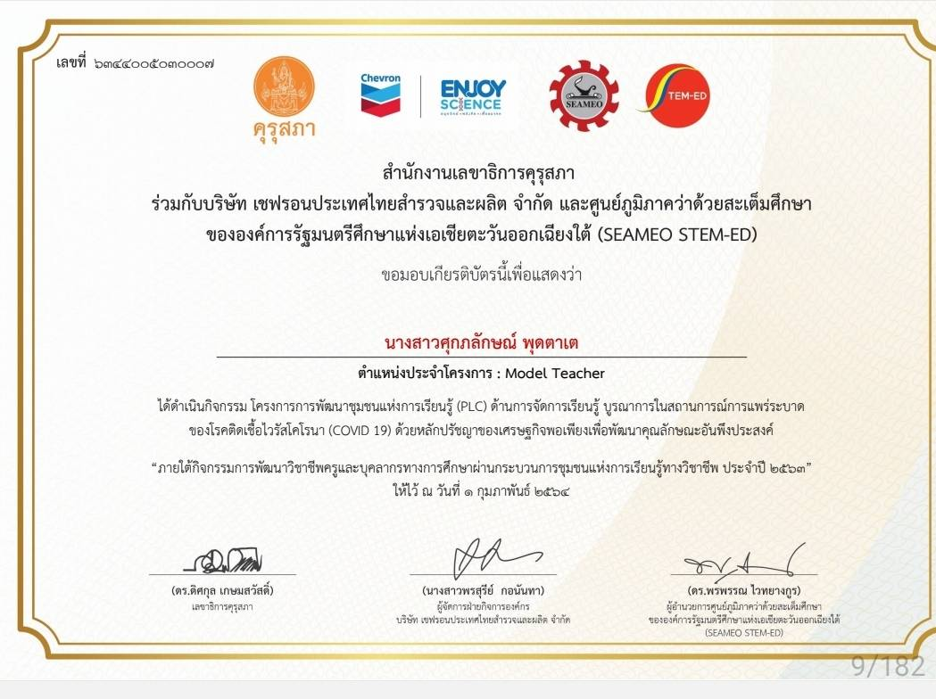
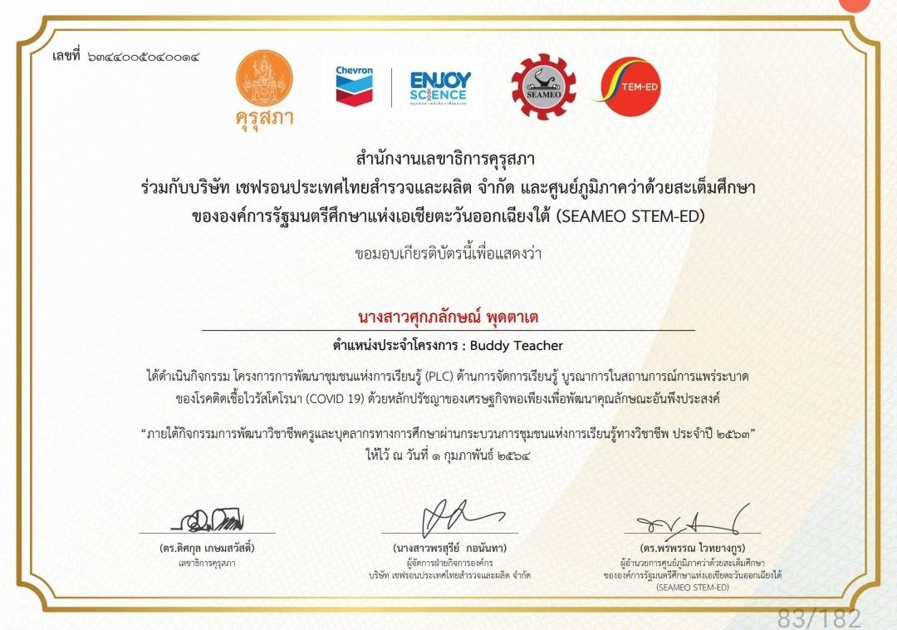
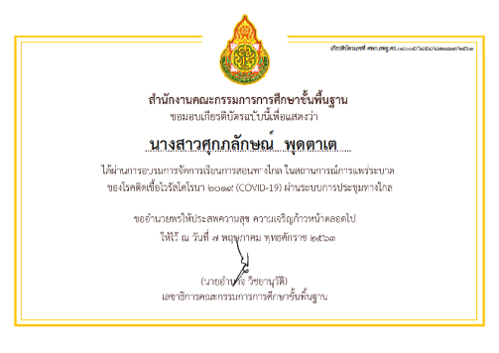

ภาพเกียรติบัตรจากการอบรมพัฒนาตนเอง

Slide 22
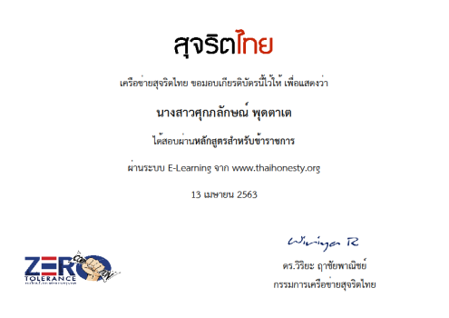



ภาพเกียรติบัตรจากการอบรมพัฒนาตนเอง

Slide 23

ขอบคุณและสวัสดีค่ะ

